Slide 1
Обсуждение особенностей разработки содержания фондов оценочных средств для проведения Всероссийской олимпиады профессионального мастерства по УГС СПО технического профиля. Итоги апробации ФОС, разработанных на основе шаблонов.
Терентьева О.А.
2017

Slide 2
УРТК им. А.С. Попова принял участие в апробации ФОС
в 2017 г по двум УГС
УГС 11.00.00 Электроника, радиотехника и системы связи | Разработка ФОС Внесение предложений на этапе разработки проекта ФОС в рабочую группу проекта «Совершенствование механизмов методического сопровождения олимпиад профессионального мастерства» Подготовка участников Организатор проведения заключительного этапа Олимпиады, получение экспертного заключения ФОС Мониторинг результатов выполнения заданий Мониторинг удовлетворенности участников, членов жюри, работодателей содержанием и структурой ФОС Анализ результатов проведения, подготовка отчета
УГС 09.00.00 Информатика и вычислительная техника | Изучение содержательной части ФОС - Внесение предложений по корректировке содержательной части заданий 1 уровня - Подготовка участника (призера)в соответствии с требованиями ФОС

Slide 3
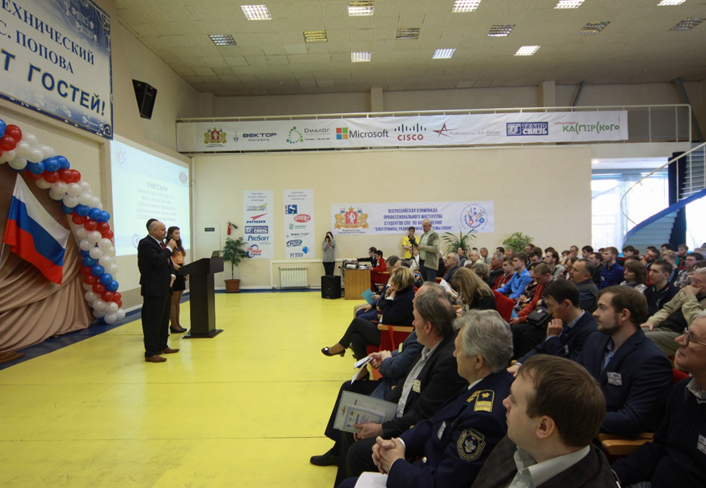
Характеристика участников апробации ФОС по УГС 11.00.00
Участники олимпиады | 32 чел. | 47%
Члены жюри | 13 чел. | 19%
Представители работодателей | 7 чел. | 11%
Организационный комитет | 6 чел. | 10%
Разработчики ФОС | 4 чел | 6%
Эксперты ФОС (внутренняя и внешняя) | 5 чел | 7%
Всего | 67 чел | 100%

Slide 4
Анализ результатов выполнения конкурсных заданий
Комплексное профессиональное задание I уровня: «Тестирование»
-не все участники имели достаточную теоретическую подготовку по общепрофессиональным и профессиональным дисциплинам;
-у многих участников возникали трудности с ответом на вопросы с установлением верной последовательности и на соответствие - в тестах на эти вопросы участники не дали ответов

Slide 5
Анализ результатов выполнения конкурсных заданий
Комплексное профессиональное задание I уровня: практическое задание «Организация работы коллектива исполнителей»
-не все участники умеют применять нормы Трудового Кодекса РФ в профессиональной деятельности;
-затруднение вызвало задание на установление верной последовательности действий при выполнении технологических операций монтажа печатной платы радиоэлектронного устройства, совершаемых коллективом исполнителей

Slide 6
Анализ результатов выполнения конкурсных заданий
Комплексное профессиональное задание I уровня: практическое задание «Перевод профессионального текста (сообщения)»
-не все участники владеют профессиональными терминами, многие работы имели недостатки в стиле изложения, но в основном передавали содержание оригинала;
-часть переводов имели пропуски и смысловые искажения;
-с точки зрения грамотности практически во всех текстах было допущено более 4 лексических, грамматических, стилистических, орфографических и пунктуационных ошибок

Slide 7
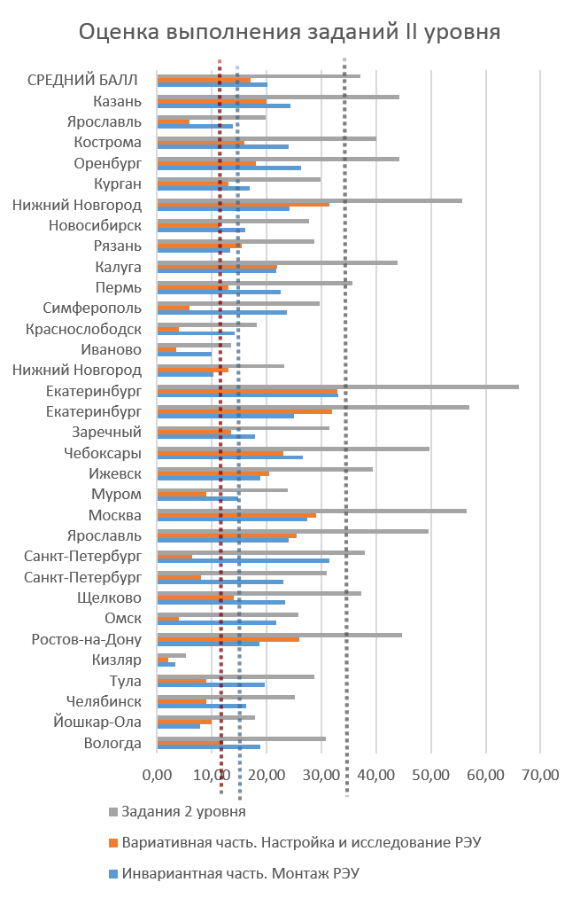
Анализ результатов выполнения конкурсных заданий
Комплексное профессиональное задание II уровня
Инвариантная часть - выполнение монтажа радиоэлементов на печатную плату электронного устройства методом пайки, согласно представленной документации, сборка элементов радиоэлектронного устройства и проверка работоспособности смонтированного электронного устройства:
у 80% участников сформировано умение работать с документацией, находить решения достаточно сложной профессиональной задачи;
5% участников продемонстрировала низкую теоретическую подготовку (не знают физические формулы);
некоторым участникам наоборот не хватало практических навыков радиомонтажа, знаний стандартов и норм IPC;
у 15% участников трудности вызывали измерения, связанные с применением ждущего режима осциллографа

Slide 8
Анализ результатов выполнения конкурсных заданий
Комплексное профессиональное задание II уровня
Вариативная часть - выполнение настройки радиоэлектронного устройства «Система управления» и его исследование
участники умеют работать с технической документацией, в том числе на английском языке;
обладают навыками использования измерительной аппаратуры.
имеют хорошие навыки чтения электрических схем и умения производить измерения с последующим вычислением требуемых электрических параметров

Slide 9
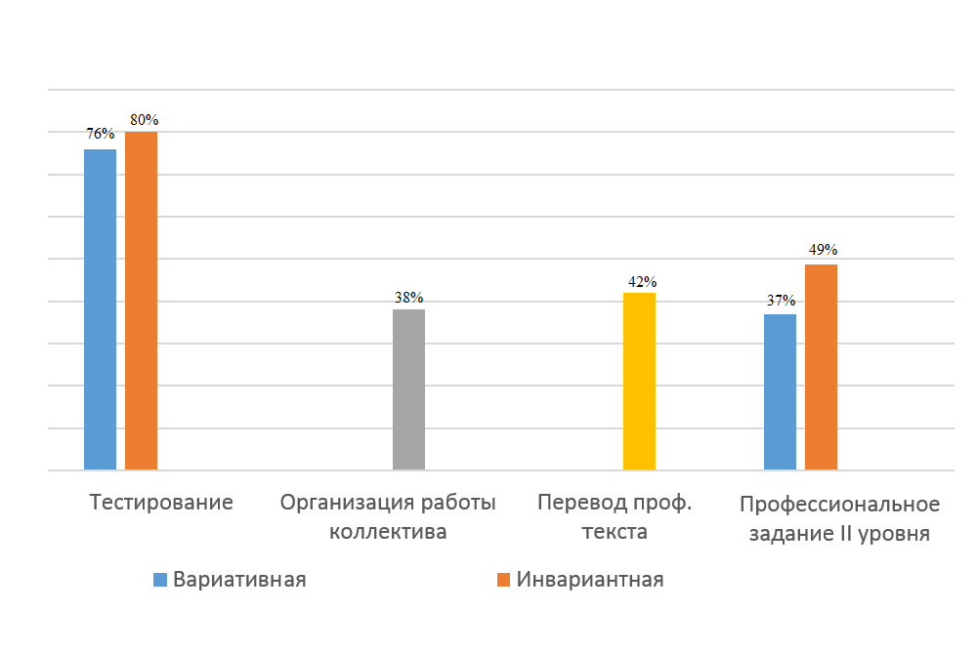
Средний процент выполнения олимпиадных заданий

Slide 10
Размах результатов выполнения заданий

Slide 11
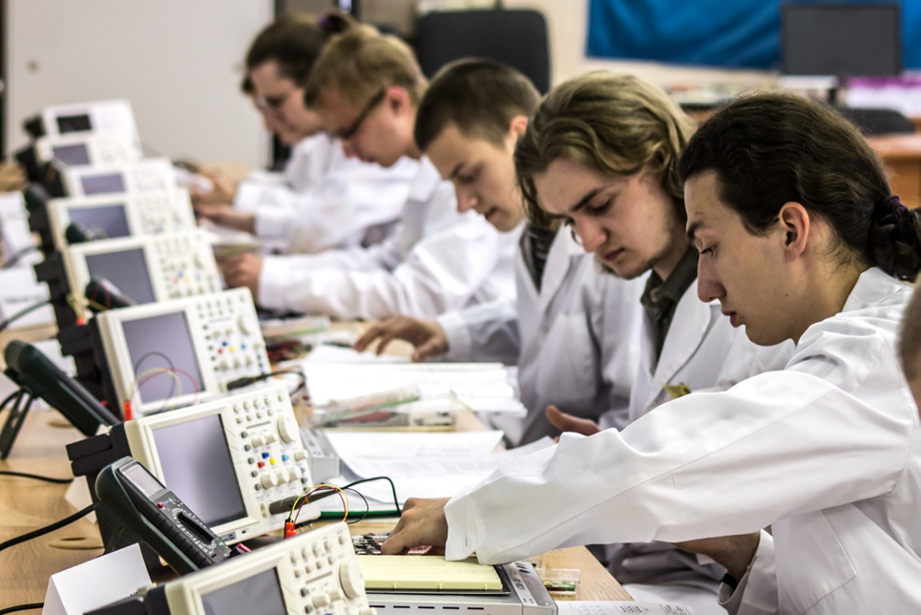
Проблемы на этапе разработки и анализа ФОС
1. Очень трудоемким и затратным по времени оказался процесс разработки тестовых заданий по новой методике, т.к. баллы за вопросы задания «Тестирование» выставлялись в соответствии с формой вопроса (закрытый, открытый и т.д.), но сложность задания определяется не формой вопроса, а его содержанием, разработчикам заданий приходилось подгонять сложность задания под форму.
На разработку, апробацию вопросов и ответов на тесты было затрачено около 200 человек-часов или 25 рабочих дней, хотя максимальное количество баллов по итогам выполнения тестового задания равно 10 (вариативная часть 5 - баллов, инвариантная часть – 5 баллов).

Slide 12
Проблемы на этапе разработки и анализа ФОС
2. Содержание заданий 1 уровня «Тестирование» инвариантной части не имели профильной направленности, как было заявлено в структуре ФОС. Само название тем содержит ключевые слова «профессиональная деятельность»:
-Информационные технологии в профессиональной деятельности
-Экономика и правовое обеспечение профессиональной деятельности.
Но качество многих вопросов базы заданий теста инвариантной части, высланное всем площадкам, проводившим Олимпиады, было низкое, не отвечало олимпиадному уровню (пример такого задания приведен на следующем слайде)

Slide 13
Проблемы на этапе разработки и анализа ФОС
Пример вопроса из базы заданий по теме «Информационные технологии в профессиональной деятельности»
Что проверяет этот вопрос? Какие знания и умения в профессиональной деятельности?

Slide 14
Проблемы на этапе разработки и анализа ФОС
3. ФОС УГС 09.00.00 не учитывает содержание ФГОС по специальностям 09.02.01 и 09.02.02, которые не включают общепрофессиональные дисциплины "Экономика организации", "Основы права", "Охрана труда"; дисциплины математического и общего естественнонаучного учебного цикла "Экологические основы природопользования», общепрофессиональную дисциплину «Управление персоналом».
Кроме этого в паспорте заданий были неверно указаны дисциплины и модули, в рамках освоения которых должны рассматриваться темы Олимпиадных заданий. Например, по теме «Экономика и правовое обеспечение профессиональной деятельности» указаны дисциплины ОГСЭ.02 История, ОП.09 Метрология, стандартизация, сертификация и техническое регулирование; профессиональный модуль ПМ.01, содержание которых не соответствует заданной тематике.

Slide 15
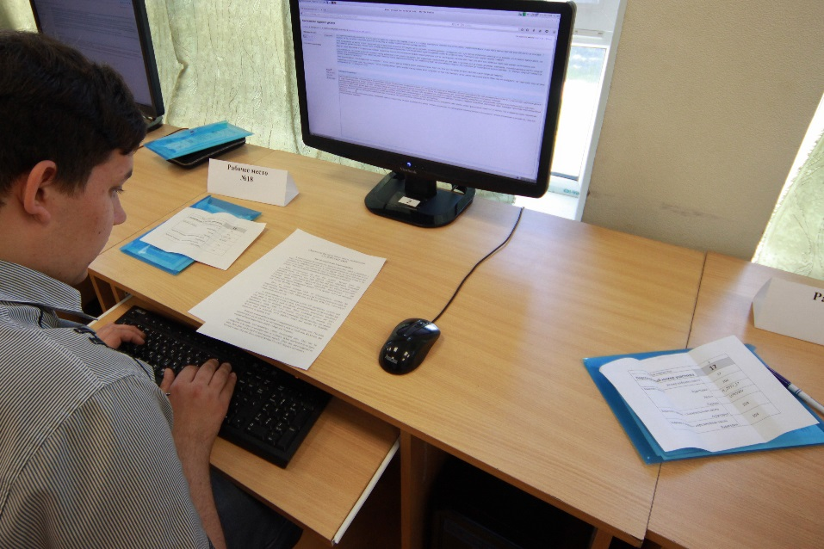
Проблемы на этапе разработки и анализа ФОС
4. Критерии оценки задания «Перевод профессионального текста (сообщения)» были регламентированы (менять их было нельзя), на практике члены жюри выяснили, что пользоваться данными критериями неудобно, баллы, начисляемые за выполнение задания не являются очевидными для участников.
Кроме того, один из критериев «Независимость выполнения задания» вообще не пригоден для использования, т.к. не понятны условия, при которых участнику может быть не поставлен 1 балл, начисляемый за независимость выполнения задания.

Slide 16
Проблемы на этапе разработки и анализа ФОС
6. Содержание ФГОС внутри УГС разное: сравним требования к знаниям по общепрофессиональной дисциплине «Информационные технологии в профессиональной деятельности» по четырем специальностям, входящим в УГС 11.00.00: 11.02.01 Радиоаппаратостроение; 11.02.02 Техническое обслуживание и ремонт радиоэлектронной техники (по отраслям); 11.02.04 Радиотехнические комплексы и системы управления космических летательных аппаратов; 11.02.14 Электронные приборы и устройства:
11.02.01 | 11.02.02 | 11.02.14 | 11.02.04
состав, функции и возможности использования информационных и телекоммуникационных технологий в профессиональной деятельности; основные сведения о вычислительных системах и автоматизированных системах управления | состав, функции и возможности использования информационных и телекоммуникационных технологий в профессиональной деятельности; основные сведения о вычислительных системах и автоматизированных системах управления | состав, функции и возможности использования информационных и телекоммуникационных технологий в профессиональной деятельности; основные алгоритмы расчета параметров электронных приборов и устройств и этапы решения профессиональных задач с помощью ЭВМ | Не предусмотрено обязательной частью учебных циклов ППССЗ

Slide 17
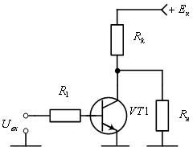
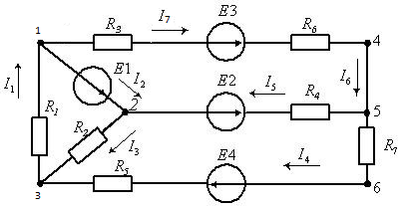
Рекомендации и предложения
1. Изменить требования к структуре и содержанию задания I уровня «Тестирование» инвариантная часть: задания, как и раньше, должны иметь профильную направленность по всем темам, а не общую, как сейчас.
2. Изменить название раздела «Тестирование», назвать этот раздел «Решение практических профессиональных задач».
По направлению «Электроника, радиотехника и системы связи» раздел «Тестирование» был представлен в форме ситуационных задач, при решении которых необходимо анализировать электрические схемы, производить расчёты, осуществлять анализ полученных результатов:

Slide 18
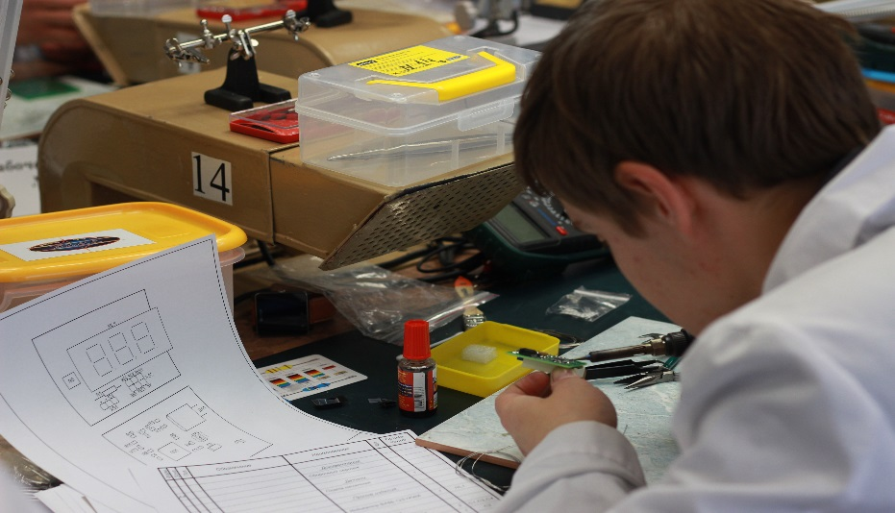
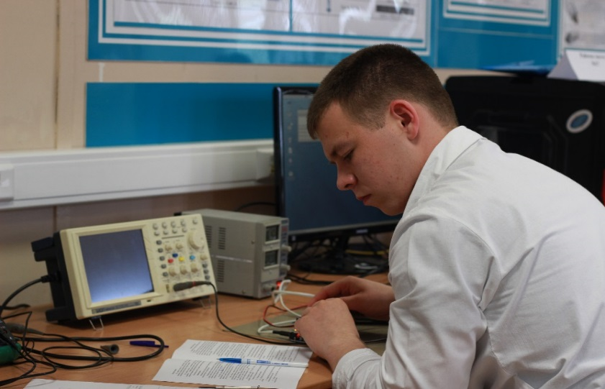
Рекомендации и предложения
3. Изменить удельный вес баллов за выполнение заданий раздела «Тестирование»: установить не 10 баллов, как в Олимпиаду 2017г., а 30 баллов (30 баллов за решение практических задач и 70 баллов за выполнение профессионального задания)
4. Исключить из заданий 1 уровня задание «Организация работы коллектива» -само название подразумевает действие – организацию работы коллектива, но ФГОС специальностей 09.02.01 «Компьютерные системы и комплексы» и 09.02.02 «Компьютерные сети» не включает такой вид деятельности как организация работы коллектива Студенты этих специальностей находятся в неравном положении, т.к. обязательная часть ФГОС по этим специальностям не содержит таких дисциплин как Экономика организации, Правовое обеспечение профессиональной деятельности, Управление персоналом

Slide 19
Рекомендации и предложения
5. Исключить из заданий первого уровня работу с иностранным текстом, т.к. выполняя профессиональное задание, создавая электронное устройство, участники используют международные стандарты и нормы IPC, текст которых изложен на английском языке, не владея профессиональным английским профессиональное задание выполнить невозможно
6. Если задания «Перевод иностранного текста» и «Организация работы коллектива» исключить из Олимпиадных заданий не предоставляется возможным, то рекомендуется перераспределить количество баллов за выполнение заданий I уровня (тестирование, перевод профессионального текста, организация работы коллектива), увеличив количество баллов за выполнение тестирования, т.к. эти задания предполагают проверку большего количества дидактических единиц по сравнению с остальными заданиями

Slide 20
Рекомендации и предложения
7. При разработке ФОС рекомендуется интегрировать задание по переводу профессионального текста и оценку его выполнения с профессиональным практическим заданием II уровня:
Например, фрагмент описания микросхемы, выдаваемый участнику для выполнения профессионального задания:
Features
• Utilizes the AVR® RISC Architecture
• AVR – High-performance and Low-power RISC Architecture
– 120 Powerful Instructions – Most Single Clock Cycle Execution
– 32 x 8 General Purpose Working Registers
– Fully Static Operation
• Data and Non-volatile Program and Data Memories
– 2K Bytes of In-System Self Programmable Flash
Endurance 10,000 Write/Erase Cycles
– 128 Bytes In-System Programmable EEPROM
Endurance: 100,000 Write/Erase Cycles

Slide 21
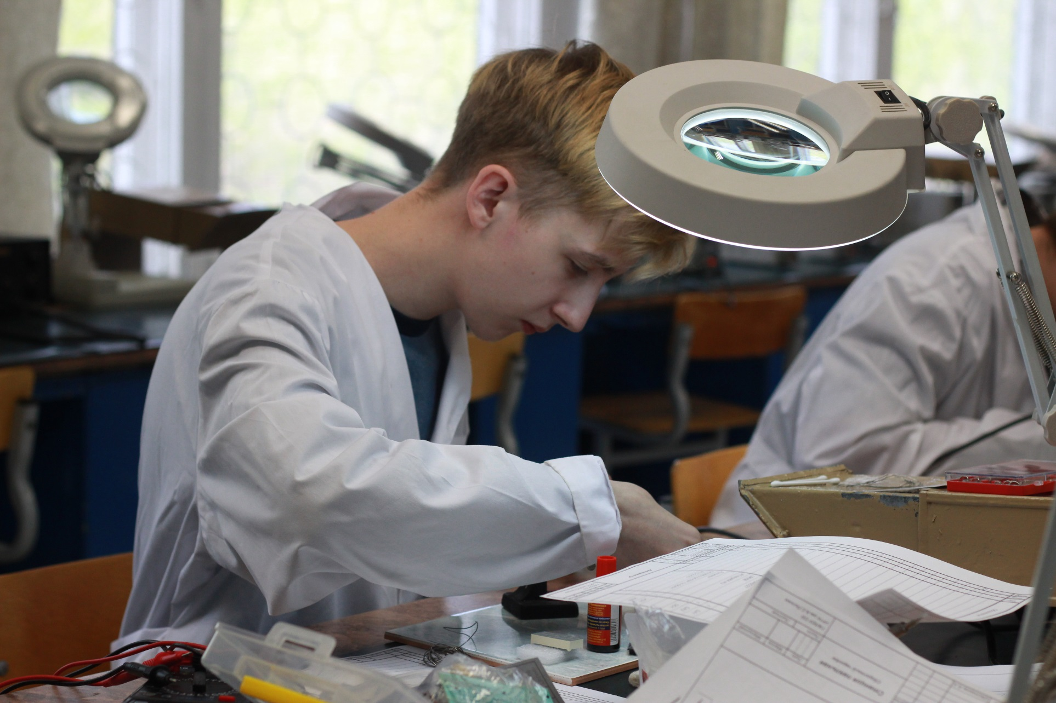
Рекомендации и предложения
8. Общая и вариативная части должна быть внутри УГС, а не между УГС.

Slide 22
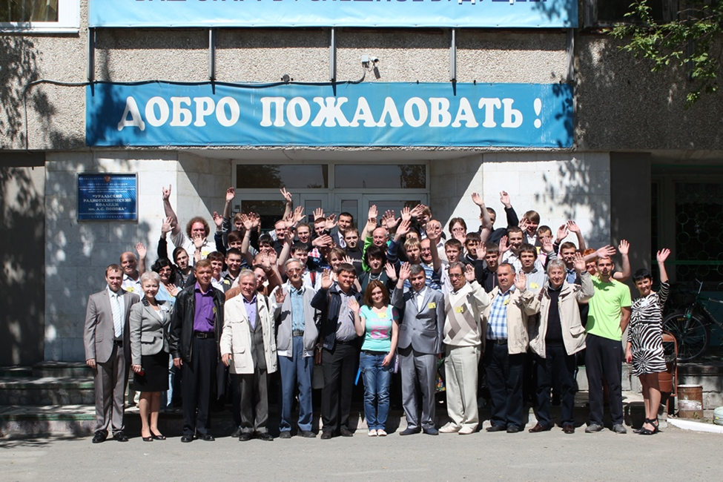
Вывод
Апробация разработанного ФОС заключительного этапа Всероссийской олимпиады по УГС СПО 11.00.00 и анализ ФОС по УГС СПО 09.00.00 по предложенной методике показали необходимость внесения изменений в методику разработки ФОС

